Slide 1
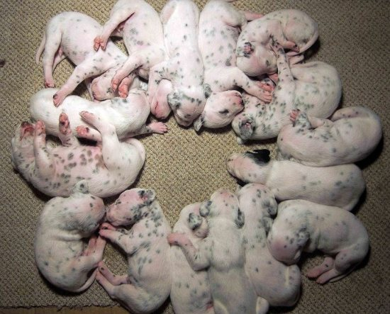
Voortplanting
HOND

Slide 2
Inhoud
Teef en Reu
Geslachtsrijp
Loopsheid
Dekking
Dracht
Geboorte

Slide 3
Teef en Reu
Hond is algemeen woord, geeft geen geslacht aan.
Teef is vrouwelijk
Kleiner, slanker, smallere kop
Reu is mannelijk
Groter, gespierder, bredere kop
Pup is jong

Slide 4
Geslachtsrijp
De teef is geslachtsrijp vanaf een leeftijd tussen de 6 en 18 maanden.
Eerste en tweede loopsheid vaak nog vreemde hormonale wisselingen.
Na het 7de levensjaar minder vruchtbaar, kleinere nesten, onregelmatige cyclys.
Effectief dus ongeveer 12 kansen op pups
De reu is geslachtsrijp vanaf tussen de 6 en 12 maanden.
Over het algemeen zijn honden van kleine rassen eerder geslachtsrijp dan grote rassen. Ze zijn eerder uitgegroeid.

Slide 5
Loopsheid
Loopsheid betekent de vruchtbare periode van de teef.
Teven worden gemiddeld 2 keer per jaar loops, de loopsheid duurt ongeveer 3 weken.
Ze is niet de hele periode van 3 weken vruchtbaar.
In de eerste week begint de teef te vloeien, de teef heeft dan nog geen interesse in reuen.
Tussen de 9e en 12e dag is de teef vruchtbaar en zeer geïnteresseerd in reuen.
In de derde week neemt de loopsheid weer af.

Slide 6
Loopsheid
Kenmerken van loopsheid:
De vulva zwelt op
Bloederige uitvloeiing uit de vulva
Dit kan variëren van enkele druppels tot kleine plasjes
Er zijn teefjes die zichzelf schoonhouden en dan valt de loopsheid nog niet op.
Voor heftige uitvloeiing zijn er loopsheidsbroekjes.
Reuen zijn zeer geïnteresseerd in de teef (maar de teef nog niet in de reu).
De teef wil weg lopen en laten dekken door een reu

Slide 7
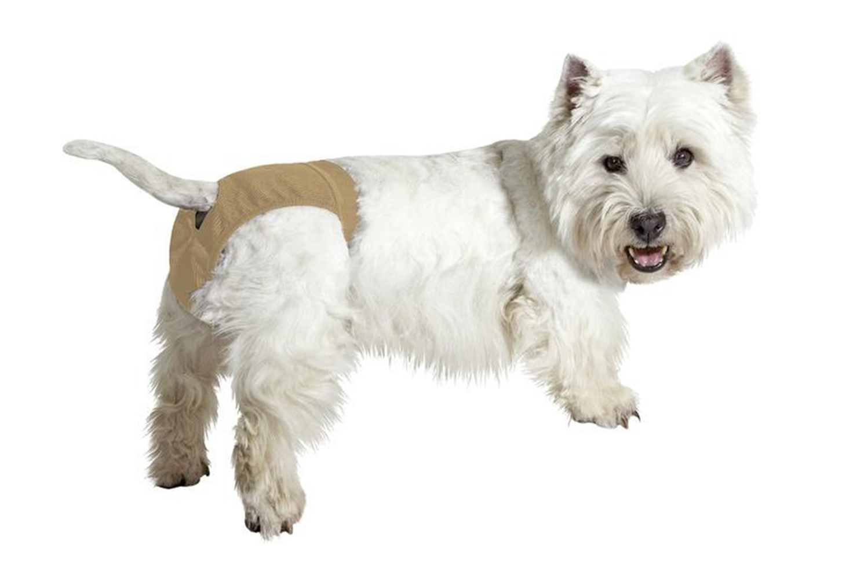

Slide 8
Loopsheid voorkomen
Castreren (uitleg zie voortplanting Kat)
Voordelen: veel kleiner risico op baarmoederontsteking en tepelkliertumoren
Nadelen: definitief, niet meer terug te draaien, hond wordt zwaarder (minder eten geven), elke operatie is een (klein) risico
Prikpil
Voordelen: tijdelijk, geen operatie nodig, goedkoper
Nadelen: moet elke 5 maanden herhaald worden, werkt niet 100%, grotere kans op baarmoederontsteking
Pil in tabletvorm
Voordelen: tijdelijk, bv alleen tijdens pensionperiode
Nadelen: werkt ongeveer 1 maand, grotere kans op baarmoederontsteking

Slide 9
Dekking
De reu en teef zullen elkaar eerst “ontdekken” in een soort spel.
Als de teef er klaar voor is, zal zij stil blijven staan en kan de reu haar dekken.
Na de zaadlozing blijft de penis nog opgezwollen. De reu zit vast in de teef, dit noemen we koppeling.
Nooit lostrekken, maar dieren juist geruststellen. Dit kan 10 tot 40 minuten duren.
Wanneer penis los is, zullen beide honden zichzelf schoonlikken.

Slide 10
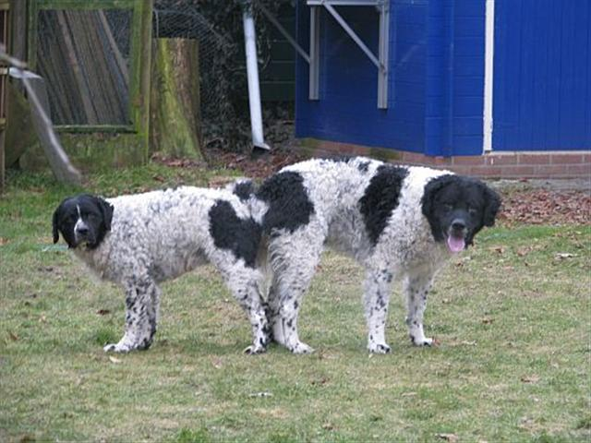
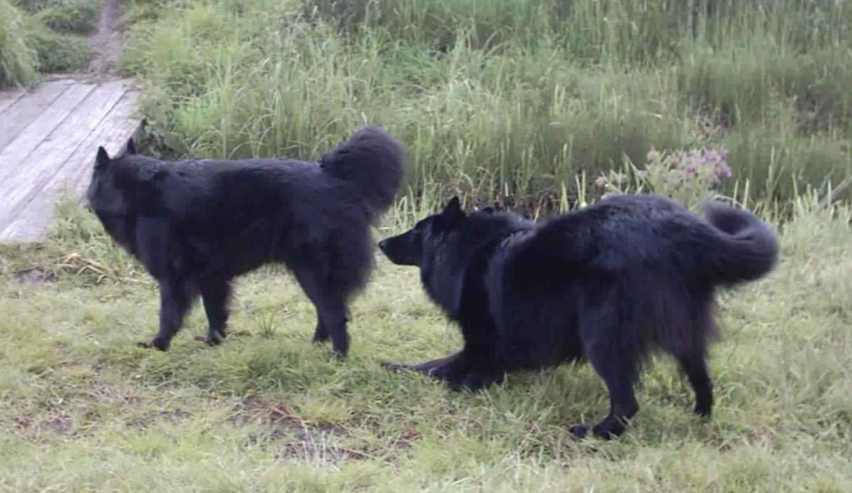
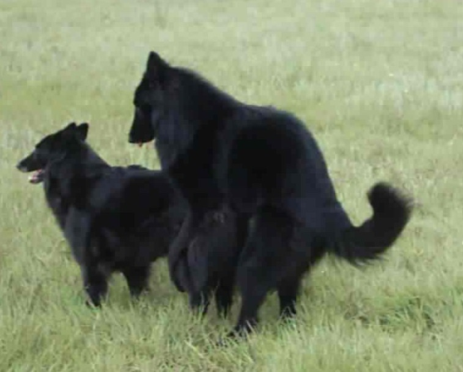
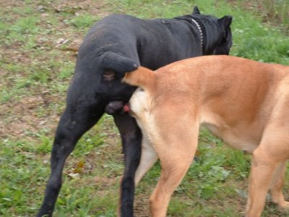
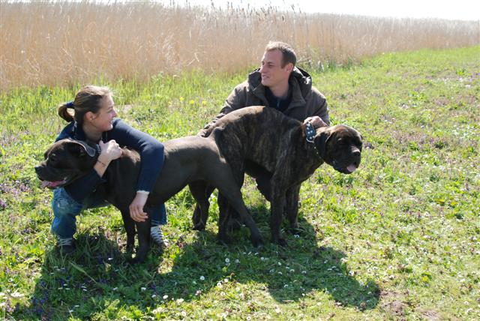

Slide 11
Dekking en koppeling video

Slide 12
Dracht
De draagtijd van een teef is ongeveer 62-66 dagen (2 maanden).
Meerlingen (éénling is uitzonderlijk).
Bevruchting is in de eileider.
Dag 8-10 eerste celdelingen onderweg naar baarmoeder.
Spacing: verdeling bevruchte eieren in baarmoeder
Dag 18-20 implantatie in baarmoeder

Slide 13
Dagen dracht
Dag 8-10 eerste celdelingen onderweg naar baarmoeder.
Spacing: verdeling bevruchte eieren in baarmoeder
Dag 18-20 implantatie in baarmoeder
Dag 35 typische kenmerken foeten
Dag 40 Ogen gesloten, haar en pigmentatie
Dag 45 verbening (dracht controle)

Slide 14
Lengte dracht
Gemiddeld 63 dagen
Kan varieren van 57 tot 72 dagen!
Dit komt doordat moment van dekken niet altijd gelijk is aan moment van bevruchten
Sperma kan overleven in de baarmoeder (7-9 dagen)
Eicel moet na ovulatie nog 2 dagen rijpen voor bevruchting

Slide 15
Diagnose
Na ongeveer 1 maand door afscheiding vulva
Dag 28 palperen/echo
Dag 35 toename LG en gezwollen melkklieren
Dag 40 toename buikomvang
Progesteron gehalte meten heeft geen zin!

Slide 18
Dag 42-45 meest ideaal voor het maken van foto's.
Aantal pups
Grootte van de pups
Vitaliteit (houding, schedel, wervelkolom)

Slide 20
Een paar dagen voor het werpen gaat de teef een nest maken.
Daarom 2 weken voor werpdatum al een werpkist.
Kleinere porties voeren.
Voldoende beweging.
12 tot 24 uur voor de geboorte daalt de lichaamstemperatuur met ruim een graad, tot beneden de 37 graden celsius.

Slide 22
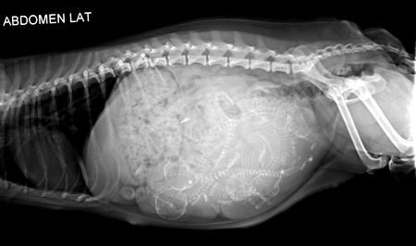
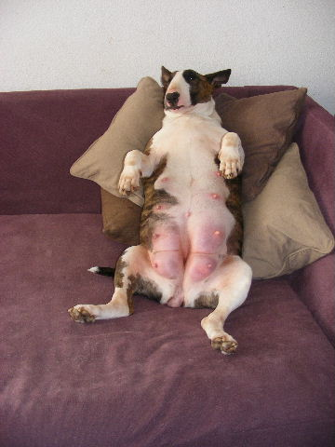
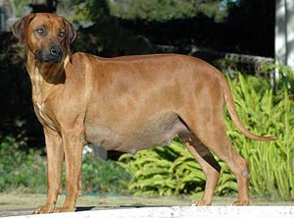

Slide 23
Geboorte
Weeën:
samentrekken van de baarmoeder
aan de buitenkant niet te zien
pups worden door baarmoeder richting geboortekanaal geduwd
Buikpersen:
samentrekken van de buikspieren
aan de buitenkant te zien
helpen de pups geboren te worden

Slide 24
Geboorte
Wanneer de eerste pup geboren is, bijt de teef de navelstreng door en likt zij de pup schoon.
Tussen de pups kan een kwartier tot 2 uur tijd zitten. Teef is in “rust”.
Geboorte van de placenta/moederkoek/nageboorte: voedzaam voor de teef, ze mag het opeten.
let op: elke pup heeft een eigen placenta
Direct na de geboorte zal de pup op zoek gaan naar de tepels.

Slide 25
Geboorte
Dierenarts waarschuwen wanneer:
de teef perst, maar er komt geen pup (binnen een half uur)
de teef niet meer perst, maar er zit nog wel een pup in (na 2 uur)
stinkende of raar gekleurde uitvloeiing uit de vulva
veel bloedverlies uit de vulva
als je twijfelt over de gezondheid van teef of pup(s)

Slide 26
Filmpjes
Geboorte 1
Geboorte 2 (staande bevalling)
Geboorte 3 (keizersnede bij Engelse Bulldog)

